Slide 1
瞄准”没有”垃圾的城市
関西学院大学 (Kwansei Gakuin University)
廖 思超 齊藤 聖人 西川 高弘 尾崎 七海
Liao Sichao Saito Masato Nishikawa Takahiro Ozaki Nanami

Slide 2
全体構成（３～５分）
garbage_mapのコンセプト
・ゴミを拾って海岸をきれいにする。ゴミを拾わせたくなるようにする
・ゴミがどこに落ちているかを把握できるマップを提供する
デモ映像
・ユーザーがゴミマップをみて、ゴミを拾いに行く、ゴミ箱に捨ててポイントになる
以上のシステムによって期待される効果
・定期的な清掃なしで、海岸がきれいになる
・一度きれいになれば、そのまま維持される（日本は自発的にゴミを拾う人がいるからきれいなところが多い）
・海岸でゴミを拾って、お金を稼げる（スラム解消？）
理想形について述べる
・ブロックチェーンを用いて、海岸の管理者、スポンサー、ユーザーに改ざん不可能なポイントを付与する
・海岸以外にも町、森の中で使用して、きれいにしてもらう
システムの全体構成
・セキュリティカメラで海岸の状況を撮影し，AIを用いてゴミを識別
・サーバーで得た情報を基にマップを生成する
・URLにアクセスするとマップを閲覧できる
以上

Slide 3
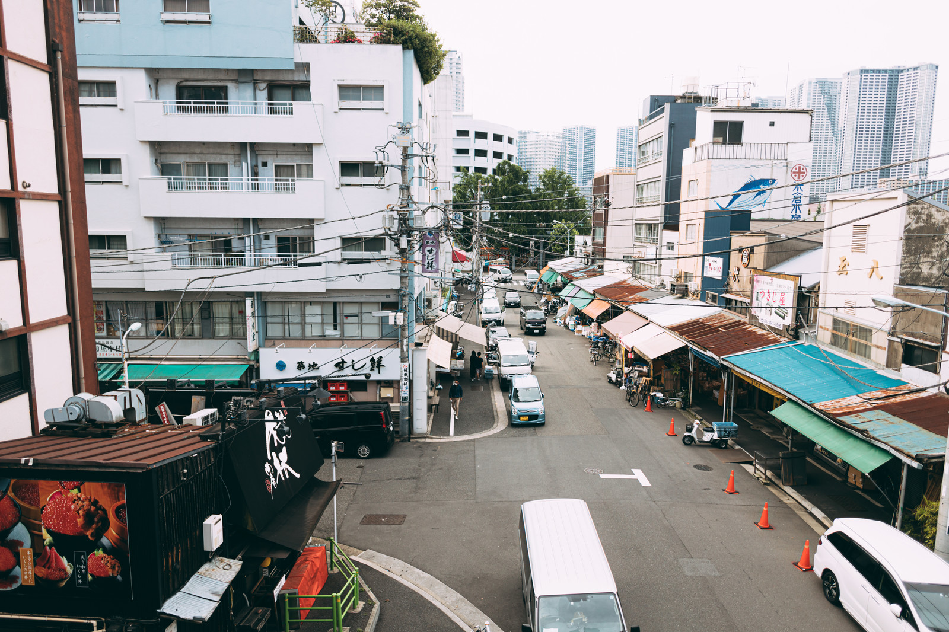
アニメーション駆使すること
你的城市里
还有乱扔垃圾的
有吗？

Slide 4

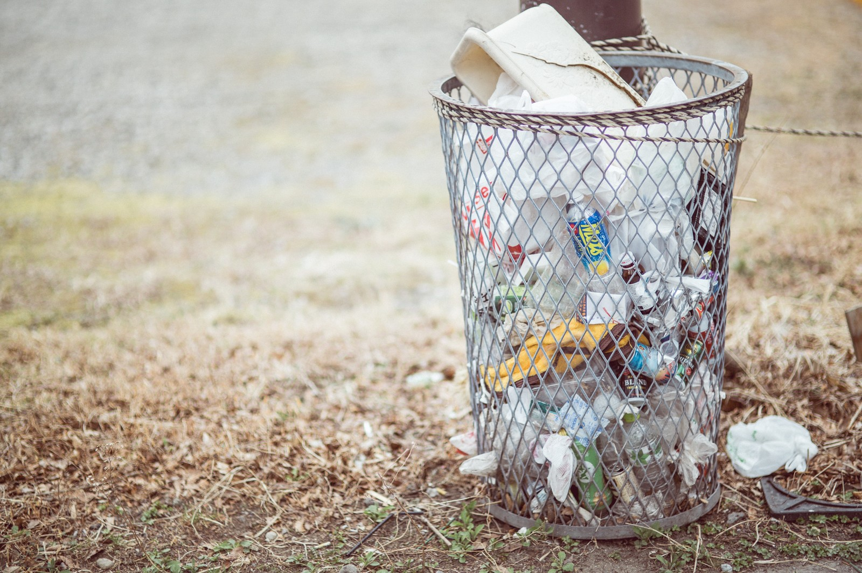
我认为不那么多人
可以自信地对这个问题说
“不是”！
我没有关心垃圾
有时候我担心掉下来的垃圾我不想捡…

Slide 5


Trash & Pay
Tra-Pay
名称？

Slide 6






自动生成垃圾地图
用AI判断垃圾
管理垃圾桶和位置信息
显示垃圾位置
带相机垃圾桶
服务器
网站
ポイントゲットが何を意味するかまで示すこと
ポイントとは何か，日本と中国で意味が違うかもしれない．
当初はポイントゲットを目的として人はゴミを片付ける
やがて，きれいになった街を維持したくなる（割れ窓理論）ので
自然に自発的にゴミを捨てない・片付けるようになる
ポイントは誰が提供するか？
スポンサーから．
企業イメージ向上のため

Slide 7


您可以通过捡垃圾获得积分
我知道垃圾的位置
当你扔垃圾
发布二维码
从地图上
清除垃圾
由赞助商提供
（提高企业形象）
获得积分
提交积分

Slide 8







3. Good Health and Well-being
以积分为目的
清除垃圾
作散步
健康
なぜ散歩する？
ポイントゲットを目的としてゴミを片付けようとする
⇒散歩する⇒健康
という流れをしっかり示すこと
縦矢印が細くて不安定．デフォルトは使ってはいけない
バランスよい形と配置に

Slide 9


8. Decent Work and Economic Growth
人们收集垃圾
减少垃圾量，
专注于其他工作
提高生产力

Slide 10


9. Industry, Innovation and Infrastructure
可回收
垃圾收集
提高资源利用效率

Slide 11



11. Sustainable Cities and Communities
城市没有垃圾
想要住在这个城市
自发想要保持景观

Slide 12
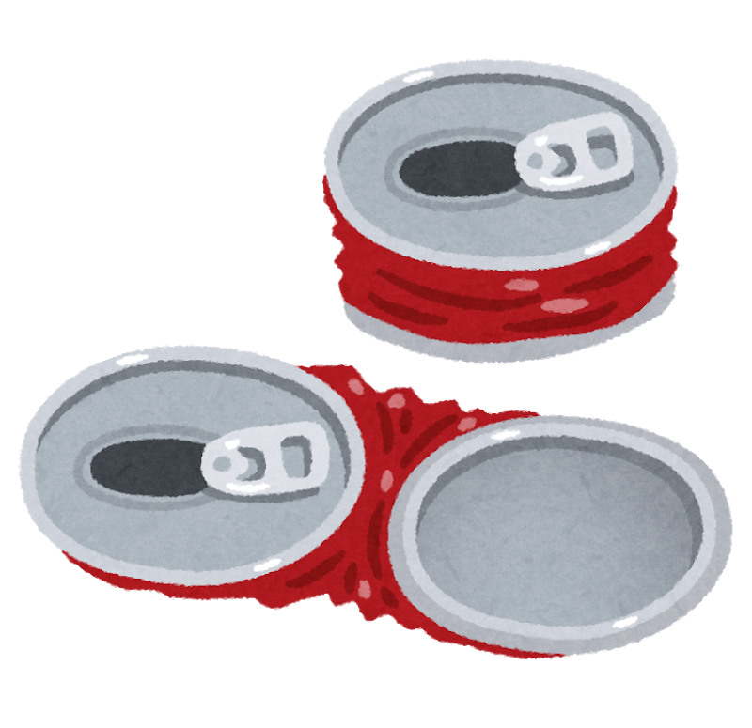

自发想要捡垃圾
很难依靠自发性来收集垃圾
积分指导，习惯化
成为自发文化

Slide 13






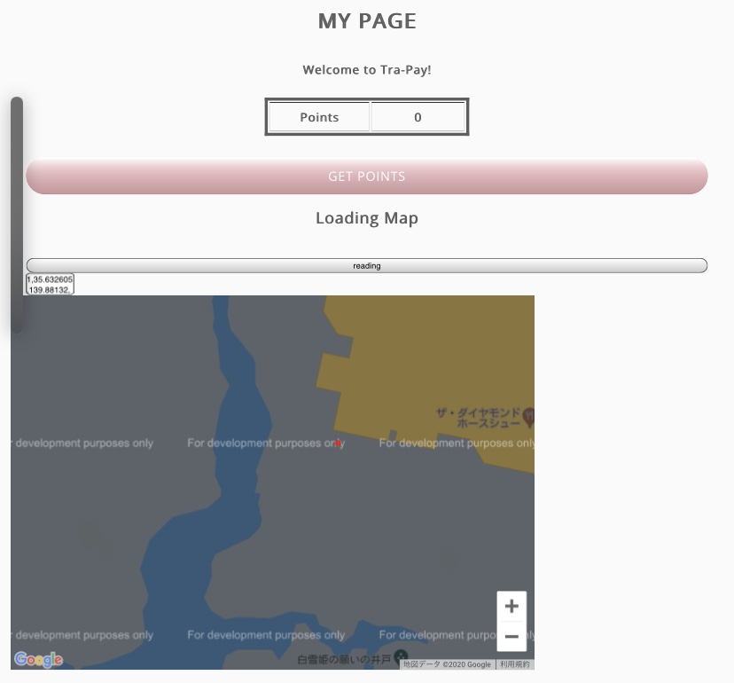













TRASH BOX
USER
CAMERA
SERVER

